Slide 1

Algorithmes et structures de données pour la vérification formelle
Les systèmes automatiques
Les BDDs (Binary Decision Diagrams)
Gérard Berry
Collège de France
Chaire Algorithmes, machines et langages
gerard.berry@college-de-france.fr
Cours 2, Paris, 9 mars 2016
Suivi du séminaire de J.C. Madre et P. Vuillod

Slide 2
Agenda
Présentation général du cours 2016
Rappels sur la complexité algorithmique
Le calcul Booléen
Les BDDs
Application des BDDs à la vérification
Les ZDDs
Conclusion
Merci à Jean-Christophe Madre pour son aide inestimable

Slide 3
Rappel : premier cours à Rennes !
Inria Rennes, 4 novembre 2015
Cours 1 :
L’importance des langages en informatique
Séminaire par Thomas Jensen (Inria Rennes) : Intégration de la vérification formelle dans les langages de programmation

Slide 4
Vérification automatique : quelle est la question ?
Dans beaucoup de domaines, il faut résoudre de nombreux problèmes combinatoires difficiles
  conception assistée de circuits électroniques
  optimisation et vérification de programmes ou de circuits
  équivalence de programmes ou de circuits
  programmation par contraintes, optimisation générale, jeux, etc.
Ces problèmes prennent souvent la forme de formules mathématiques, avec deux grandes questions :
  satisfiabilité : la formule peut-elle être rendue vraie en choisissant bien les valeurs des variables ?
  validité : la formule est-elle vraie pour toutes les valeurs des variables?
L’expression des problèmes repose sur des théories variées:
logique, arithmétique, graphes, algèbre, etc.
qu’il faut aussi mélanger

Slide 5
Vérification automatique : quel est l’objectif ?
Fournir des algorithmes automatiques pour résoudre les questions posées
  algorithmes énumératifs : explorer explicitement l’espace pour trouver les solutions ou montrer leur absence (exhaustivement, aléatoirement, etc.)
  algorithmes déductifs : s’appuyer sur la logique et les théories mathématiques décidables (ou semi-décidables), de complexité raisonnable, surtout dans les « cas pratiques ».
Ne pas demander de compétence particulière à l’utilisateur
  sinon celle de pouvoir exprimer son problème dans les formalismes fournis → ergonomie non triviale
Un objectif hélas intrinsèquement difficile : prévoir le coût !
Client : Quelle ressources dois-je allouer pour ce problème?
Fournisseur : Ahem... On ne le saura qu’après....

Slide 6
Vérification automatique : quels sont les moyens ?
Une variété de théories décidables, avec des progrès majeurs
  le calcul booléen, avec BDDs, ZDDs, et algorithmes SAT
  la satisfaction modulo théories (SMT), mélange de logique booléenne et de théories décidables variées, rendues compatibles ente elles
  les automates temporisés, pour les problèmes temps-réels
  les explorateurs explicites (SPIN, CADP, etc.), bien adaptés aux algorithmes disribués et aux protocoles de communication
Des communautés très actives
  améliorations permanentes des algorithmes
  constitutions de grandes librairies de benchmarks : difficiles, aléatoires, industriels,...
  compétitions SAT, SMT, etc., majeures pour les progrès
Un merveilleux domaine de recherche,
où il faut avoir l’algorithme dans la peau !

Slide 7
Déroulé des cours
Cours 2, 09/03/2016 : les BDDs (Binary Decision Diagrams)
Séminaire par J-C Madre et P. Vuillod : les BDDs en CAO de circuits
Cours 3, 16/03/2016 : SAT, la satisfaction Booléenne
Séminaire par L. Simon : Victoires contre des problèmes difficiles
Cours 4, 23/03/2016 : SMT, la satisfaction modulo théories
Séminaire par S. Conchon : Le démonstrateur ALT-ERGO
Cours 5, 30/03/2016 : La vérification de systèmes temporels
Séminaire par K. Larsen : Real-time model checking of embedded systems
Cours 6, 06/04/2016 : La vérification par énumération explicite
Séminaire par S. Delaune : Vérifier les protocoles cryptographiques
Cours 7, 13/04/2016 : Réponses aux questions de l’année
Séminaire par C. Keller : Combiner assistants de preuve
Séminaire par C. Keller : et démonstrateurs automatiques

Slide 8
Présents et internautes, envoyez vos questions par courriel à
gerard.berry@college-de-france.fr
même si vous étiez dans la salle.
Et, s’il vous plaît, n’attendez pas les derniers jours !

Slide 9
Agenda
Présentation général du cours 2016
Rappels sur la complexité algorithmique
Le calcul Booléen
Les BDDs
Application des BDDs à la vérification
Les ZDDs
Conclusion

Slide 10
Rappels sur la complexité algorithmique
Indécidable : il n’existe pas d’algorithme résolvant la question
Semi-décidable : il existe un algorithme répondant oui à la Semi-Semi-décidable : question si elle est vraie, et répondant non
Semi-décidable : ou bouclant sinon – fréquent et bien utile !
Soit n la taille de l’énoncé du problème.
Coût du pire cas (temps, espace, énergie, etc.)
Double exponentiel : 2∗∗(2∗∗n)
Exemple : arithmétique de Presburger (+,−,<,=, etc.)
Exponentiel : 2^{n}
Exemples : énumération explicite de sous-ensembles
Exemples : algorithmes connus pour le calcul booléen

Slide 11
Rappels sur la complexité algorithmique
P-Space complet : espace polynomial = exponentiel ?
Exemples : QBF = formules Booléennes quantifiées
vérification de formules LTL (linear temporal logic)
NP-complet : ????????
Vérifier qu’un candidat est bien une solution est polynomial
Mais en trouver une est pour l’instant exponentiel (pire cas)
Exemples : des milliers, et partout dans ce cours
∗∗∗∗∗ SAT = satisfaction dans le calcul booléen
Polynomial (classe P) : n², n³, ...
primalité d’un nombre !! Agrawal-Kayal-Saxena 2002
programmation linéaire !! Khachiyan 1979 (simplexe = 2^{n})
log, linéaire ou mieux: n×log(n), n, sublinéaire, constant.
tris, tables de hash, etc. Pas pour ce cours ☹️

Slide 12
Deux grandes conjectures
Cook 1972 : P ≠ NP
NP ≠ P-Space

Slide 13

Mais « pire cas » ne veut pas dire toujours !
Complexité en moyenne : n’aide pas ici, généralement mauvaise
Complexité en pratique : de grosses surprises positives !
Il n’y a pas de théorie de la complexité
des applications réelles
Les algorithmes marchent souvent bien en pratique,
mais on ne sait pas toujours pourquoi
Ce mystère nous dépasse, faisons semblant de l’avoir organisé

Slide 14
Agenda
Présentation général du cours 2016
Rappels sur la complexité algorithmique
Le calcul Booléen
Les BDDs
Application des BDDs à la vérification
Les ZDDs
Conclusion

Slide 15
Le calcul booléen
Calcul de vrai, faux, et, ou, non : le plus simple de tous !mais encore très largement incompris....
f(x₀,x₁,x₂,x₃) = (x₀⇔x₁)∧(x₂⇔x₃)
Après Boole : quatre visions algorithmiques différentes, mais complémentaires
  systèmes de déduction logique : ex. résolution, cf. cours 3
  formes normales uniques : ex. BDDs ou ZDDs, ce cours
  exploration systématique des valeurs des variables : SAT, cours 3
  mélange évaluation binaire / déduction : CDCL : SAT, cours 3
Déduction par modus ponens : A, A ⇒ B ⊢ B
Calcul Booléen : évaluation des formules par mise des
variables à vrai (1) ou faux(0)
Algèbre de Boole : lois d’opérateurs

Slide 16
Lois de la conjonction et de la disjonction

Slide 17
Lois de la négation
Rappel du cours du 26 mars 2014 :
logique classique : avec le tiers exclu
logique intuitionniste : sans tiers exclu, De Morgan partiel
logique intuitionniste : ⟺ stabilisation électrique des circuits

Slide 18
Forme normale négative (NNF)
Forme normale disjonctive
cubes
La DNF est très utilisée pour les définitions de fonctions
pour les circuits, sf. séminaire de J-C. Madre et P. Vuillod

Slide 19
Forme normale conjonctive (CNF)
CNF : et de ou de littéraux
clauses
Vérification de circuits et programmes
Programmation par contraintes,
Algorithmes combinatoires,
Représentation de connaissances,
Etc.
La CNF est centrale pour les questions
de satisfiabilité et validité, cf prochain cours (SAT)

Slide 20
Opérateurs dérivés, décomposition de Shannon

Slide 21
Arbre de Shannon = forme normale unique
Ordre des variables fixé
0
1
à l’envers du mux ☹
1
Exponentielle
2
2
2
2
3
3
3
3
3
3
3
3
1
0
0
1
0
0
0
0
0
0
0
0
1
0
0
1

Slide 22
Agenda
Présentation général du cours 2016
Rappels sur la complexité algorithmique
Le calcul Booléen
Les BDDs
Exemple d’applications des BDDs
Les ZDDs
Conclusion

Slide 23
Suppression des nœuds redondants
Ordre des variables fixé
0
1
1
2
2
2
2
3
3
3
3
3
3
3
3
1
0
0
1
0
0
0
0
0
0
0
0
1
0
0
1

Slide 24
Suppression des nœuds redondants
Ordre des variables fixé
0
1
1
2
2
2
2
3
3
0
0
0
0
3
3
1
0
0
1
1
0
0
1

Slide 25
Suppression des nœuds redondants
Ordre des variables fixé
0
1
1
2
2
2
2
3
3
0
0
0
0
3
3
1
0
0
1
1
0
0
1

Slide 26
Partage des sous-arbres identiques
Ordre des variables fixé
0
1
1
2
0
0
2
3
3
3
3
1
0
0
1
1
0
0
1

Slide 27
Partage des sous-arbres identiques
Ordre des variables fixé
0
1
1
2
0
0
2
3
3
3
3
1
0
0
1
1
0
0
1

Slide 28
Partage des sous-arbres identiques
Ordre des variables fixé
0
1
1
2
0
0
2
3
3
3
1
0
0
1
0
1

Slide 29
Partage des sous-arbres identiques
Ordre des variables fixé
0
1
1
2
0
0
2
3
3
1
0
0
1

Slide 30
Partage des sous-arbres identiques
Ordre des variables fixé
0
1
1
2
0
0
2
3
3
1
0
0
1

Slide 31
ROBDD = Reduced Ordered Binary Decision Diagrams
Ordre des variables fixé
forme canonique
pour un ordre de variables
0
1
1
test d’égalité en temps 1
(comparaison de pointeurs)
0
Satisfiabilité triviale
comptage des solutions linéaire
(les chemins vers 1 )
2
3
3
Validité triviale
formule réduite à 1 !
0
1
donc difficile à calculer dans le pire cas....

Slide 32
L’invention des BDDs
Le calcul Booléen de grande échelle paraissait impossible
en pratique jusqu’à la fin des années 1980...
...et l’invention des BDDs et leurs implémentations efficaces
Premières idées : Shannon, Lee (1959), Akers (1978), Boute (1976)
Vraie exploitation, structures de données : Bryant (1986), Billon, Billon & Madre (1988), Coudert & Madre (1990) Model-checking, sûreté de fonctionnement, etc.
Systèmes : TiGeR (Madre, Coudert, Touati) → Esterel
SMV (McMillan), CUDD (Somenzi), etc.
Référence moderne : D. Knuth vol. 4, voir bibliographie

Slide 33
Eléments de complexité
Le problème est toujours la taille des BDDs. Pour n variables
  Fonction aléatoire : 2^{n}
  Addition / soustraction binaires : n (avec le bon ordre)
  Fonctions symétriques : n²
  (invariantes par permutation des variables)
  Multiplication n bits : 2^{n} (mais BMDs de Bryant n²)
  Vérification d’algorithmes asynchrones : difficile
  Circuits et logiciels synchrones (Esterel) : souvent bien
Très sensible au nombre des variables
et à l’ordre des variables, discuté plus loin

Slide 34
Négation récursive avec mémo-fonction
n
n
redondant !

Slide 35
Négation récursive avec mémo-fonction
n
n
Attention :
implémentation directe exponentielle
car exploration totale du graphe déplié !
Solution :
utiliser un cache des négations déjà calculées,
i.e., une table de sjdhaldsjhfalsj
→ coût linéaire en temps

Slide 36
Opérations binaires récursives
2
3
2
3
3

Slide 37
Opérations binaires récursives
2
2
2
Coût n² grâce au cache
Idem pour ou, xor, mux, etc.

Slide 38
Structures de données pour le partage
Implémentation de noeud et table de BDDs :
class BDD_Node {
int n ; // numéro de la variable (fixe)
int r ; // rang dans l’ordre des variables (mobile)
int refCount ; // compteur de références
int refCount ; // pour ramasse-miettes
BDD_Node∗ f0 ; // fils pour n = faux
BDD_Node∗ f1 ; // fils pour n = vrai
BDD_Node∗ next ; // suivant dans la table
};
groupés
dans un mot
→ 4 mots
class BDD_Table : HashTable(BDD_Node) { ... };
Le hachage sur (f0,f1) garantit l'unicité

Slide 39
Implémentation d’un opérateur binaire
BddAnd(node1, node2) :
if (node1 == Zero) or (node2 == Zero) return Zero
if (node1 == One) return node2
if (node2 == One) return node1
result = AndCacheGet (node1, node2)
if (result != Null) return result ;
if (node1−>r < node2−>r)
result = NodeCreate(node1->n,
node1->r,
BddAnd(node1->f0, node2),
BddAnd(node1->f1, node2))
else if (node1->r == node2->r)
result = ...
else if (node1->r > node2->r)
result = ...
AndCacheAdd(node1, node2, result)
return result

Slide 40
Le partage est généralisé à tous les BDDs
Les BDDs pour une fonction partagent au maximum
1
1
2
2
3
Et même choses entre fonctions
Equivalence de formules ⇔ égalité de fonctions
⇔ égalité de pointeurs

Slide 41
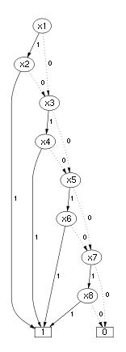
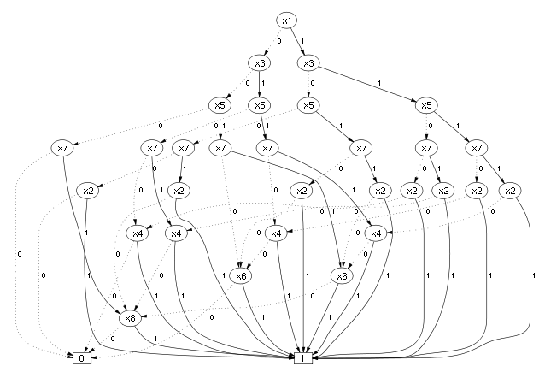


Mais forte dépendance à l’ordre des variables
Source
en.wikipedia.org

Slide 42
Méthodes de choix d’ordre / réordonnancement
Trouver le bon ordre est NP-complet : n ! ordres → heuristiques
Ordonnancement statique par analyse d’un circuit
  mettre en avant les variables apparemment influentes
  topologie : en premier les entrées qui sont loin des sorties
  to pologie : ou qui influencent beaucoup d’autres variables
  top ologi + ensemble des variables topologiquement proches
  mettre en premier les variables qui simplifient le circuit
  quand on fixe leur valeur à 0 ou 1
  ...
Ordonnancement dynamique (Fujita, Rudell)
  changer l’ordre dès que la taille croît trop
  essentiel en pratique

Slide 43
Réordonnancement dynamique
Idée : il est facile de transposer deux variables adjacentes
2
5
5
5
2
2
se fait en modifiant des valeurs et pointeurs en place

Slide 44
Mais il faut aussi créer / supprimer des nœuds !
2
2
2
5
5
5
plus grand
5
5
5
5
plus petit
réversible !
2
2
2
2
2

Slide 45
Deux méthodes dynamiques
La transposition ne fait que des modifications locales
1. Window-permutation, Fujita et.al., 1991
  choisir une variable x_{i} , par exemple là où la largeur est grande
    choisir une fenêtre de 4-5 variables autour de x_{i}
    en combinant des transpositions, essayer toutes les permutations de la fenêtre, choisir celle qui minimise le nombre de noeuds
  itérer ces opérations sur toutes les variables (ou jusqu’à plus soif)
  méthode assez rapide, mais trop locale
2. Sifting (criblage), R. Rudell, 1993
  criblage d’une variable x_{i} par transpositions successives : la descendre tout en bas puis la monter tout en haut des BDDs.
  garder la position qui a minimisé le nombre de noeuds
  faire ça successivement pour toutes les variables
  plus lent, n² transpositions si n variables, mais meilleurs résultats

Slide 46
Agenda
Présentation général du cours 2016
Rappels sur la complexité algorithmique
Le calcul Booléen
Les BDDs
Application des BDDs à la vérification
Les ZDDs
Conclusion

Slide 47
Vérification booléenne de sûreté
Système réactif
(ou circuit)
entrées
sorties
Bug
Observateur
Formule booléenne exprimant que Bug n’est jamais émis :
pour tout état accessible R, O et toute entrée valide E
du couple système / observateur, le booléen Bug est faux.

Slide 48
Vérification booléenne d’équivalence
entrées
Système 1
Compa-
rateur
Bug
Système 2
Formule booléenne exprimant que Bug n’est jamais émis :
pour tout état accessible R1, R2 et toute entrée valide E
du couple de systèmes, le booléen Bug est faux.

Slide 49
Vérification par calcul d’accessibilité (01/04/2015)
E(x₁,…,x_{m})
logique
combinatoire
Bug (x₁,…,x_{m},r₁,…,r_{n})
N(x₁,…,x_{m},r₁, …,r_{n})
prochain état
des registres
A
registres r₁,…,r_{n}
Entrées légales E, état initial :
A₀
Etats accessibles en 1 coup :
A₁ = A₀ ∪N(E,A₀)
Etats accessibles en n+1 coups :
A_{n+1} = A_{n} ∪N(E,A_{n})
Test d’arrêt :
A_{n+1} = A_{n}
Etats accessibles :
A = A_{n}

Slide 50
Vision Booléenne des calculs
Calcul des images directes :
⦁
⦁
Formule à vérifier pour que Bug ne passe jamais à 1 :
⦁

Slide 51
Calcul de contre-exemple
Si Bug peut valoir 1, il faut trouver un contre-exemple en forme de suites d’entrées conduisant au bug.
Ici il faut calculer des images réciproques d’ensembles

Slide 52
Les quantificateurs (Coudert & Madre)
Ils sont définissables
Mais potentiellement explosifs

Slide 53

Images efficaces (Coudert & Madre)
Images directes
Opérateur restrict, cf. séminaire de J-C. Madre
Images réciproques : pas détaillées ici
Tout cela est bien sûr automatique
et joyeusement ignoré de l’utilisateur

Slide 54
Calcul de la constructivité d’un circuit
(26 mars 2014)
Faire des calculs BDDs de point fixe analogues mais en
logique à trois valeurs ⊥, 0, 1, ce qui est équivalent à la
propagation des valeurs en logique constructive
Pour cela, travailler avec des paires de booléens (d,v), avec ⊥ = (0,0), 0 = (1,0) et , 1 = (1,1)
Implémenté dans le compilateur Esterel v5, option –causal.
Pour un circuit cyclique, permet la vérification formelle,
et permet de construire un circuit acyclique équivalent
Usage majeur chez Dassault Aviation,
cf. séminaire de E. Ledinot du 16 avril 2013

Slide 55
Agenda
Présentation général du cours 2016
Rappels sur la complexité algorithmique
Le calcul Booléen
Les BDDs
Exemple d’applications des BDDs
Les ZDDs
Conclusion

Slide 56
Les ZDDs : Zero-Suppressed Decision Diagrams
Shin-ichi Minato, 1993 : les mêmes diagrammes, mais avec un autre sémantique.
Représentation efficace d’ensembles de parties d’ensembles, supprimant beaucoup de flèches vers 0
Très efficace quand les 0 sont nombreux, et évitent l’apparition des variables inutiles
Les mêmes graphes, les mêmes algorithmes,
mais des applications différentes !

Slide 57
Codage d’ensembles de parties (D. Knuth)
1
6
2
5
3
4
Ensemble indépendant : pas d’arc entre deux éléments
Noyau : ensemble indépendant maximal
Cf. Knuth vol.4, 7.1.4, page ?

Slide 58
Codage d’ensembles de parties (D. Knuth)
1
6
2
5
3
4
Ensemble indépendant : pas d’arc entre deux éléments
Noyau : ensemble indépendant maximal
Noyau :

Slide 59
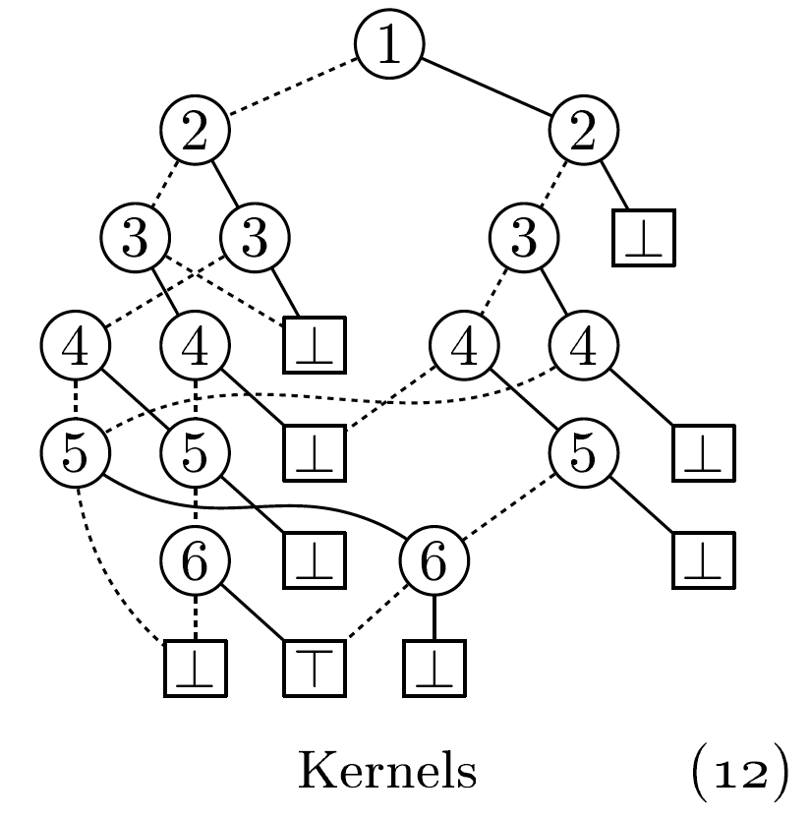
Noyau : { {1,3,5}, {1,4}, {2,4,6}, {2,5}, {3,6} }
BDD
ZDD
1
2
3
3
4
4
5
6
Knuth vol.4, 7.1.4., fig. 12 p. 208
Knuth vol.4, 7.1.4., fig. 122 p. 249
⟘=0, ⟙= 1, implicitement partagés
0
1
0
1

Slide 60
Construction récursive du ZDD
Noyau N : { {1,3,5}, {1,4}, {2,4,6}, {2,5}, {3,6} }
enlever les 1 : N \ 1 = { {3,5}, {4} }
les parties sans 1 : N ∌ 1 = { {2,4,6}, {2,5}, {3,6} }
1
index mimimum présent
cache ( )
ZDD (N ∌ 1 )
ZDD (N \ 1 )
D. Knuth :
ZDD = the most beautiful structure in Computer Science

Slide 61
Noyau : { {1,3,5}, {1,4}, {2,4,6}, {2,5}, {3,6} }
BDD
ZDD
1
2
3
3
4
4
5
6
Knuth vol.4, 7.1.4., fig. 12 p. 208
Knuth vol.4, 7.1.4., fig. 122 p. 249
⟘=0, ⟙= 1, implicitement partagés
0
1
0
1

Slide 62
Ensembles indépendants
pas d’arc entre deux éléments

Slide 63
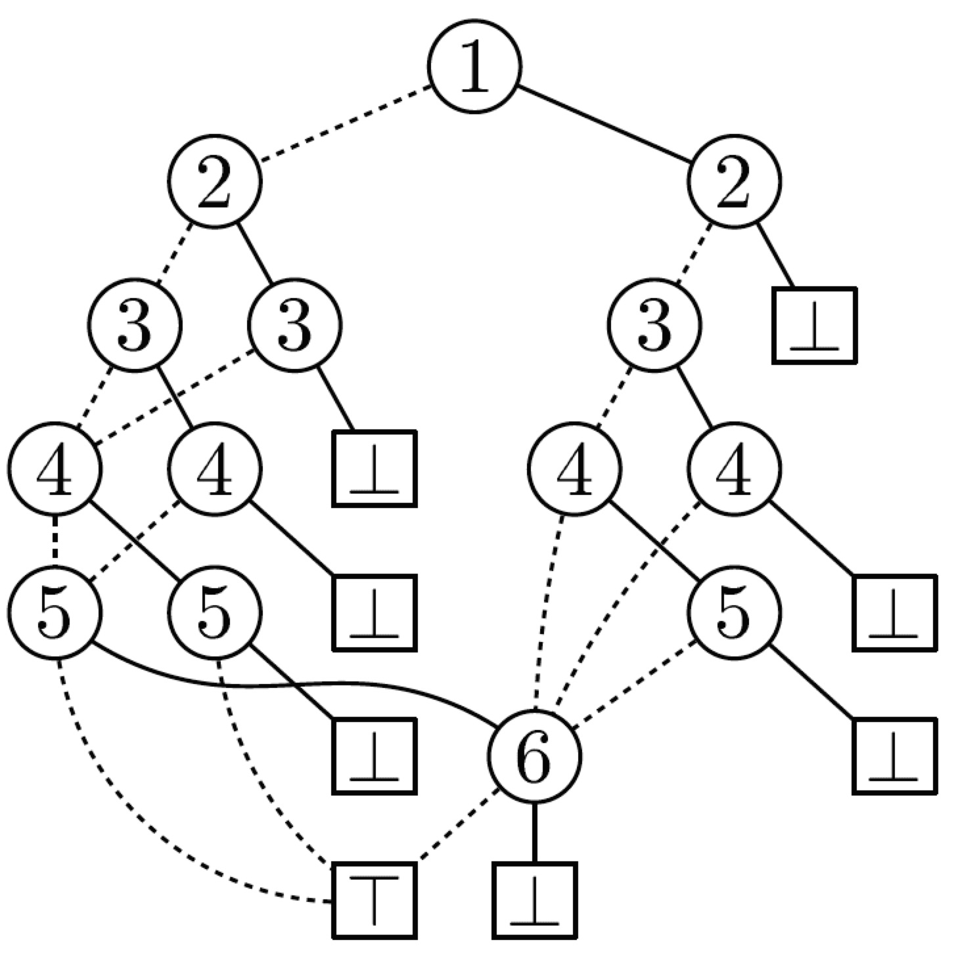
Ensembles indépendants
BDD
ZDD
1
2
3
3
4
4
5
5
6
Knuth vol.4, 7.1.4., fig. 12 p. 208
Knuth vol.4, 7.1.4., fig. 122 p. 249
1
0

Slide 64
Impliquants premiers
Définition
Minimisation des expressions logiques dans les circuits
Analyse de défaillances : si A désigne une panne,
  les impliquants premiers sont les causes élémentaires de la panne
  leur calcul peut être étendu aux probabilités de pannes
Recherche d’associations fréquentes (patterns) en
analyse de données (Bigdata)

Slide 65
Calcul des impliquants premiers (Reusch 1975)
Les impliquants étant des sous–ensembles de littéraux,
→ les ZDDs sont idéaux pour ces opérations ensemblistes
→ (+ recherche de tous les impliquants premiers contenant y, etc.)
BDDs et ZDDs ont la même machine de calcul,
mais réalisent des opérations bien différentes !

Slide 66
Conclusion
*DDs : une structure de données novatrice adaptée au calcul Booléen et à de nombreux problèmes combinatoires
  BDDs : fonctions Booléennes
  ZDDs : parties d’ensembles
  BMDs (Bryant) : multiplieurs
  IDDs (Vuillemin) : très grands nombres creux
  QuadTrees en géométrie
  ..
D’excellentes implémentations en accès libre (CUDD, Boulder)
Mais maintenant supplantée par les solveurs Booléens pour le la satisfaction Booléenne (problème SAT)...
→ Soyez-là au prochain cours / séminaire !

Slide 67
Références historiques
C. Y. Lee. Representation of Switching Circuits by Binary-Decision Programs.
Bell Systems Technical Journal, 38:985–999, 1959.
S. B. Akers. Binary Decision Diagrams.
IEEE Transactions on Computers, C-27(6):509–516, June 1978.
R. T. Boute. The Binary Decision Machine as a programmable controller.
EUROMICRO Newsletter, Vol. 1(2):16–22, January 1976.
R. E. Bryant. Graph-Based Algorithms for Boolean Function Manipulation.
IEEE Transactions on Computers, C-35(8):677–691, 1986.
J-P. Billon. Perfect Normal Forms for Discrete Functions.
Bull Research Report 87019, 1987.
J-P. Billon, J-C. Madre. Original Concepts of PRIAM, an Industrial Tool for
Efficient Formal Verification of Combinational Circuits
In The Fusion of Hardware Design and Verification, G,. Milne Editor, North-Holland 1988
K. S. Brace, R. L. Rudell and R. E. Bryant. "Efficient Implementation of a BDD Package".
In Proceedings of the 27th ACM/IEEE Design Automation Conference (DAC 1990),
pages 40–45. IEEE Computer Society Press, 1990.
R. E. Bryant. Symbolic Boolean Manipulation with Ordered Binary Decision Diagrams,
ACM Computing Surveys, Vol. 24, No. 3 (September, 1992), pp. 293–318.

Slide 68
Références modernes
M. Fujita, Y. Matsunaga, and T. Kakuda. On Variable Ordering for Binary Decision
Diagrams for the application of Multi-Level Logic Synthesis.
Proc. EDAC’91, European Design Automation Conference 1991.
R. Rudell. Dynamic Variable Ordering for Ordered Binary Decision Diagrams.
Proc. ICCAD’93, International Conference of on Computer-Aided Design 1993.
Shin-ichi Minato. Zero-Suppressed Binary Decision Diagrams
Proc DAC’1993, Design Automation Conference, 1993, pp. 272-277
La bible
D. Knuth. The Art of Computer Programming, Vol. 4 : Combinatorial Algorithms
Section 7.1.4 : Binary Decision Diagrams
Addison Wesley, 2014

